Slide 2
Un lieu collectif au service de la formation outillée du numérique
Le « chaudron numérique du Val Benoit »,
lieu de création des MOOCs ULiège
Björn-Olav Dozo, ULiège

Slide 3
Formation tout au long de la vie
Liens forts avec le numérique ➔ quel numérique à l’ULiège ?
Présentation des outils de l’Université de Liège en matière de numérique pour l’enseignement
Plan
Bref historique
Présentation des différentes entités
L’avenir : un lieu collectif de partage et de production

Slide 4
Le numérique dans l’enseignement à l’ULiège
Ce qu’on appelait alors l’e-learning existe depuis plus de 20 ans à l’ULiège
Lors de la création de l’IFRES, en janvier 2006, le portail e-Agora permet notamment l’accès à WebCT, l’ancêtre de la plateforme eCampus d’enseignement à distance (LMS) qui existe actuellement
Les premiers MOOCs de l’ULiège sont lancés sur FUN (France Université Numérique) en 2017 ; le projet était en gestation depuis 2016 au sein de l’IFRES
En 2020 est créée la CARE Outils numériques | Digital Tools, qui vise à fédérer et mutualiser les projets et ressources techno-pédagogiques au service des enseignant·e·s.

Slide 5
La CARE Outils numériques
Cellule MOOC
Cellule eCampus
Cellule Teaching with VR
- 26 MOOCs produits
- 15 en production
- dont 5 nouveaux à la rentrée
- Migration vers Blackboard Ultra
- 6780 cours existants sur la plateforme
- 12 envrionnements VR ou AR développés
- 3 en cours
Techno-pédagogues facultaires
Grâce au soutien financier du projet NextGenerationEU de l’Union européenne, un techno-pédagogue à mi-temps a pu être engagé dans chaque Faculté de l’ULiège.

Slide 6
La Centrale thermo-électrique du Val Benoît

Slide 8
© AM Baumans-Deffet, Architecture Alain Dirix, B.E.L.

Slide 9
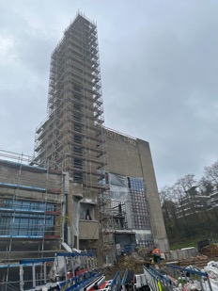
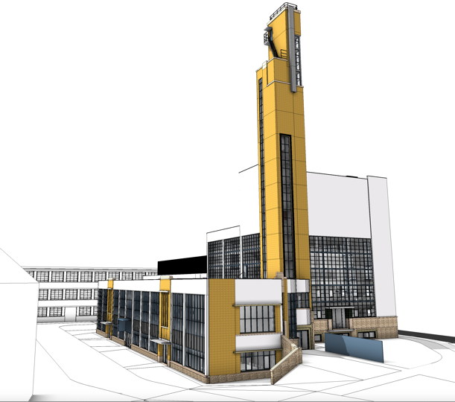
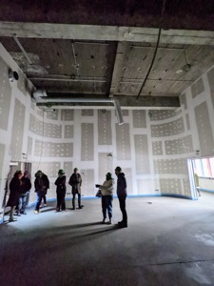
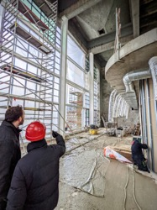

Slide 10
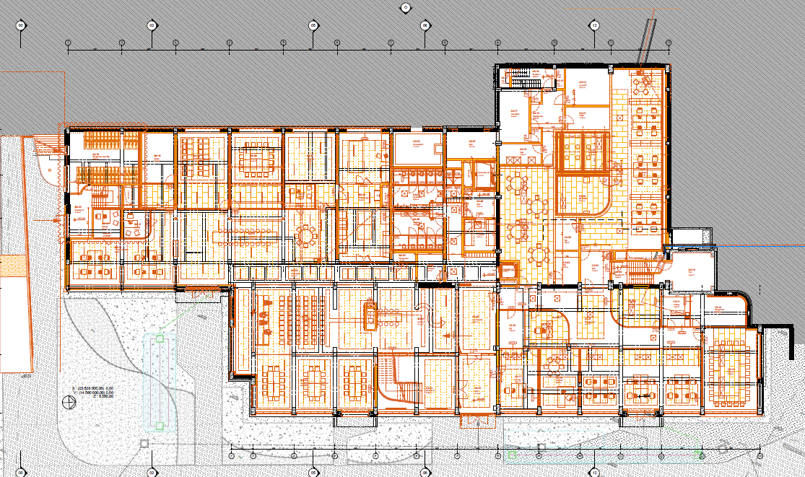
Occupation du bâtiment
Partie ULiège
Commun
Partie CDM / FOREM / DIGITAL FACTORY

Slide 11
Parmi les objectifs…
Disposer d’installations modernes en phase avec les standards contemporains
Rassembler en un lieu les différentes parties prenantes du numérique et de l’enseignement
Créer des synergies par la coprésence de différents acteurs :
CARE Outils numériques (MOOCs, eCampus, TwVR)
CARE Simulation médicale
Service de psychologie de la santé (outillé notamment de la VR)
ASBL Jobs@Skills, incubateur de formations

Slide 12
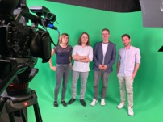
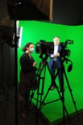
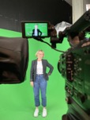
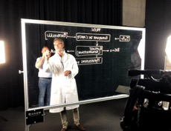
Espace CARE
1 foyer, lieu d’accueil et de travail collaboratif avant les tournages
2 studios fond vert, plus 2 studios au sein de la CARE médicale (dont un avec un lightboard)
Un grand open space favorisant l’échange d’informations
Des box de travail personnel pour les moments de calme ou les appels en visioconférence

Slide 13
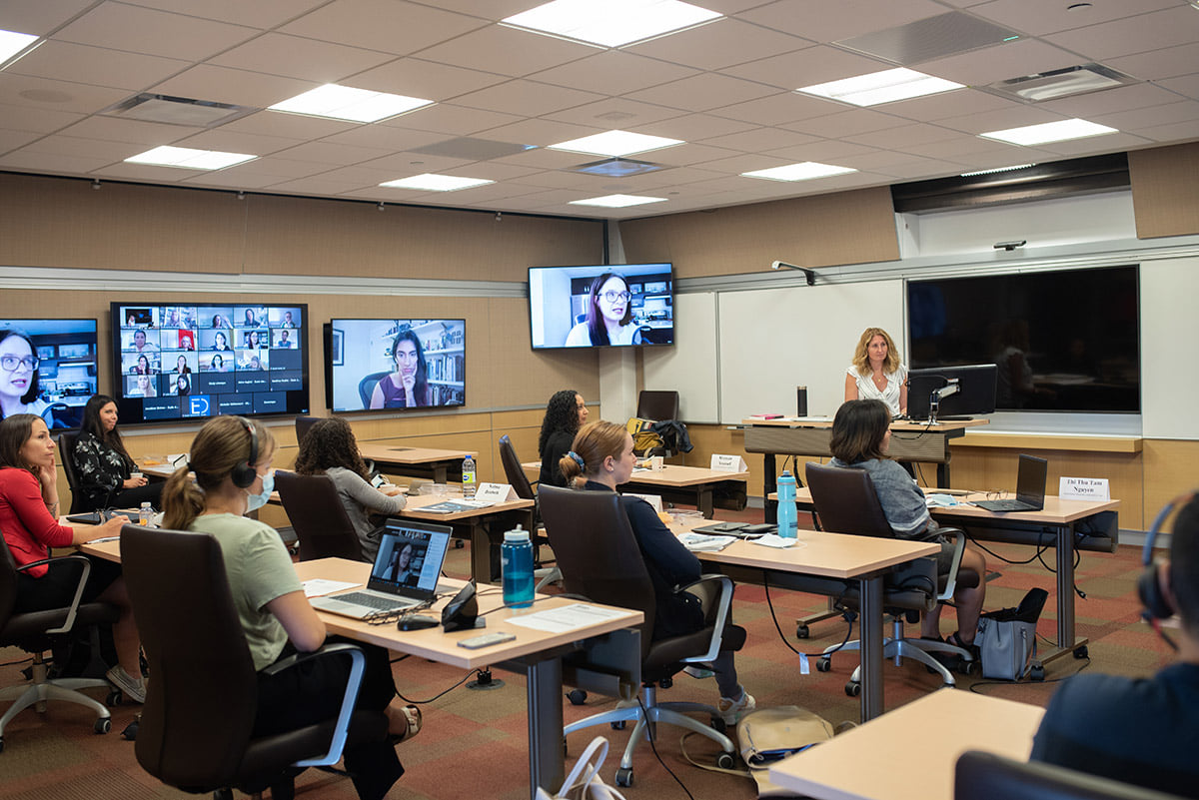
Mais aussi…
Deux grandes zones casques VR avec régie
Deux salles comodales (dont une très grande) pour vivre les pratiques d’enseignement hybride
Photo : HEC Montréal

Slide 14
Un lieu de collaboration et d’entraide
Lieu au service de toute l’université
Politique institutionnelle et priorités instruites par le Conseil stratégique du numérique de l’ULiège, qui conseille le CUEF (Conseil universitaire à l’enseignement et à la formation)
Bienvenue aux projets de formation tout au long de la vie !

